Slide 1






тілек
тілек
тілек
тілек
тілек
тілек
тілек
тілек
тілек
тілек

Slide 2

Сабақтың тақырыбы:
Бір санау жүйесінен екінші санау жүйесіне сандарды аудару
Сабақтың мақсаты:
-Позициялық және позициялық емес санау жүйелерін салыстыру
-Сандарды бір санау жүйесінен басқа санау жүйесіне ауыстыру

Slide 3

Өткенді қайталау:
1.Желіде жұмыс жасағанда қандай ережелерді ұстанасың?
2. Этикет, желілілік этикет ұғымдарын қалай түсінесің?
3. Авторлық құқық, плагиат дегеніміз не?

Slide 4
Ойлан:
Адамдар санауды қалай үйренген?
Қандай санау жүйелерін білесің?
Компьютер қандай санау жүйесімен жұмыс істейді?
Бір санау жүйесінен екінші санау жүйесіне ауысуға бола ма?

Slide 5

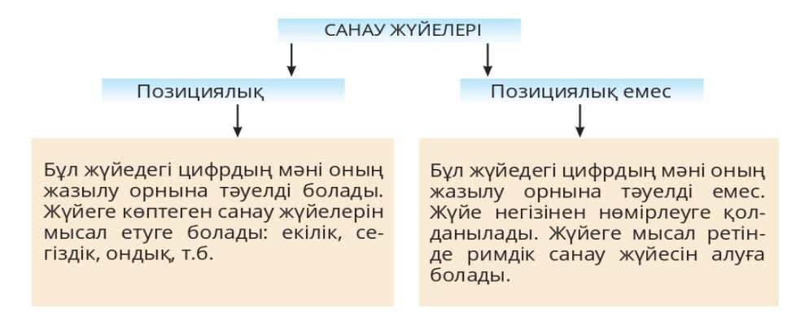
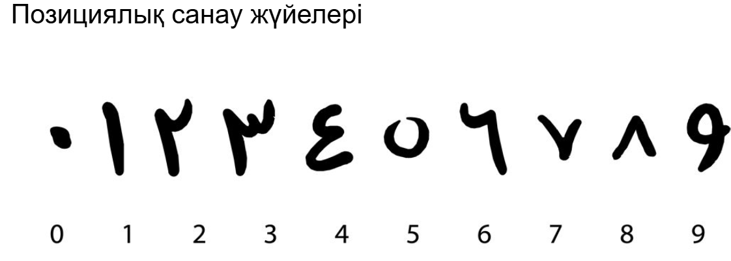
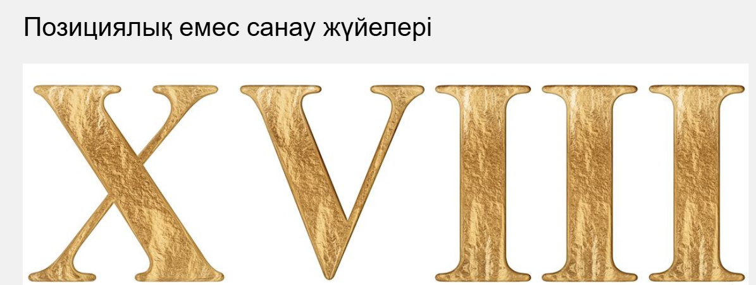
Жаңа сабақты меңгеру
https://youtu.be/fTPPuKUWYjQ?si=pfetQlDdW3Dr90tC

Slide 6
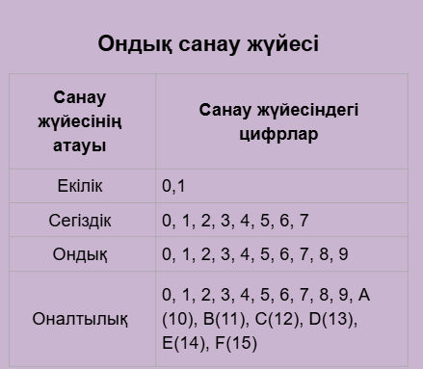

Slide 7
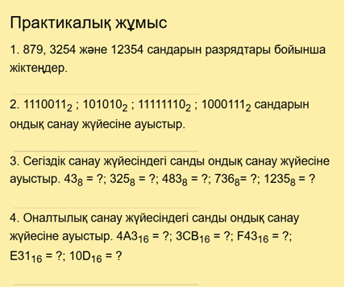


Slide 8
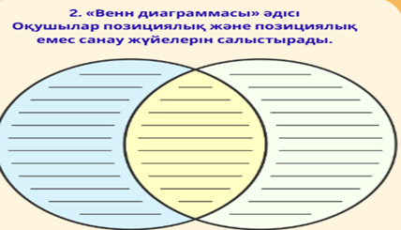

Slide 9
ЖИ мен тапсырма
Ондық жүйеде берілген сандарды жасанды интеллект құралын Gemini қолданып екілік, сегіздік және он алтылық жүйелерге аудар.
25 (ондық)
125 (ондық)
2025 (ондық)
- ЖИ ұсынған жауаптарды өзіңнің қолмен есептеген нәтижеңмен салыстыр.
-Егер айырмашылық болса, қайсысы дұрыс екенін түсіндір.

Slide 10
ЕБҚ:
Қандай санау жүйелерінің түрлері бар?
Оларды ата?

Slide 11
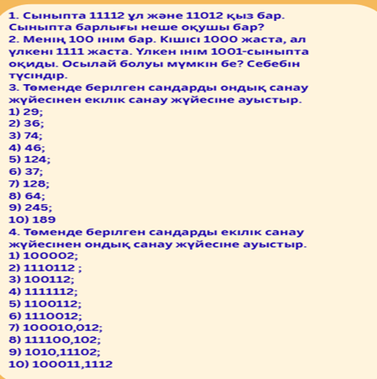

Slide 12
6. Тапсырмаларды орындаңдар
https://wordwall.net/ru/resource/38858965
https://wordwall.net/ru/resource/23312872
https://learningapps.org/26628597

Slide 13
Үйге тапсырма :
Келесі ондық сандар екілік жүйеге аударылады:
а) 32
а) 75
б) 156
Ондық сандарды сегіздік Келесі жүйеге аударыңыз:
а) 128
а) 300
ондық сандарды он алтылық келесі жүйеге аударыңыз:
а) 1024
а) 4096

Slide 14
Қорытынды сұрақтар:
Санау жүйелерінің адам өміріндегі маңызын бағала.
«Санау жүйесі» дегеніміз не?
«Позициялық санау жүйесі» дегеніміз не?
Ондық санау жүйесінен екілік санау жүйесіне қалай өтуге болады?

Slide 15

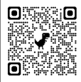
Рефлексия
https://padlet.com/suppaevanagima98/padlet-meadtxc1qor0u9wp
Кюар кодтты сканерлап
кері байланыс қалдыр

